Slide 1
Pandas
真术-李刚

Slide 2
Pandas是什么
Pandas的名称来自面板数据（panel data）
Pandas是一个强大的分析结构化数据的工具集，基于Numpy进行构建，提供了高级数据结构和数据操作工具。还基于matplotlib进行画图。

Slide 3
结构化数据
结构化数据： 比如： 表格数据
半结构化数据
非结构化数据：图片数据 视频数据

Slide 4
为什么需要pandas
前面学习了numpy， 为什么还需要pandas呢？
Numpy：提供了强大的数组功能和强大的数值计算功能
Pandas:
1. 标签化数据，使数据更加符合现实世界中的数据
2. 更加复杂的数据结构： 比如可以使用层级索引
3. 数据清洗： 提供了数据清洗和预处理的工具， 比如删除重复行，填充缺失值
4. 数据分析： 提供了数据分析功能
5. 支持时间序列类型的数据
6. 可以读取和写入多种格式的文件， 比如csv, excel, json, sql数据库

Slide 5
Pandas优点
增加图表可读性，将数组显示为表格，使得图表更加直观
更加方便的数据处理
读取文件更加方便
将matplotlib和numpy进行封装

Slide 6
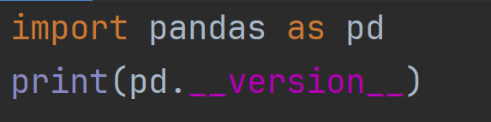
Pandas安装
官网地址：http://pandas.pydata.org/
conda install pandas

Slide 7
Pandas的数据结构
Series：一维数据结构
DataFrame：二维的表格型数据结构

Slide 8
Series
Series是一维的数组型对象，能够保存任何数据类型(int，str, float，python object)， 包含了数据标签，称为索引
Series由数据和索引组成
索引(index)在左， 数据(values)在右
索引是自动创建的
index | values
0 | 95
1 | 张三
2 | 90

Slide 9
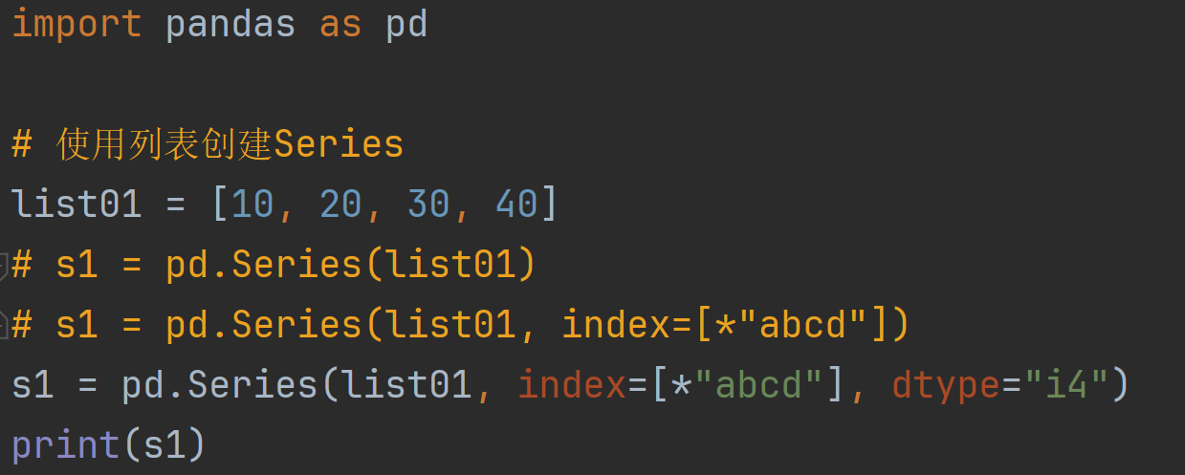
创建Series
方式一：使用列表创建Series
data：传入的数据，可以是ndarray、list等
index：索引，数据的长度相等(字典创建的可以不相等，但是会得到NaN)。如果没有传入索引参数，则默认会自动创建一个从0-N的整数索引。
dtype：数据的类型

Slide 10
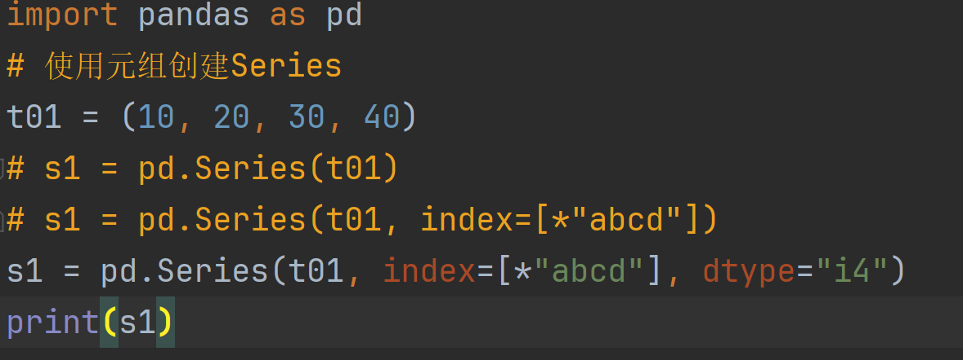
创建Series
方式二：使用元组创建Series

Slide 11
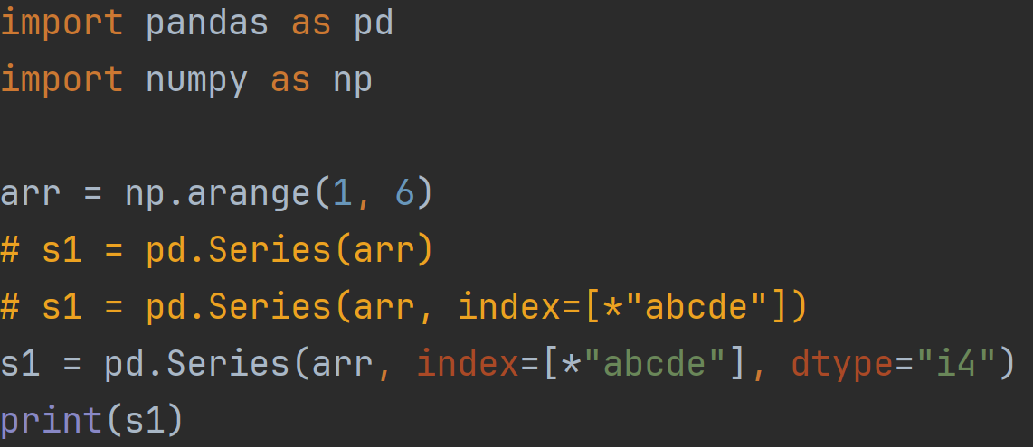
创建Series
方式三：使用ndarray创建Series

Slide 12
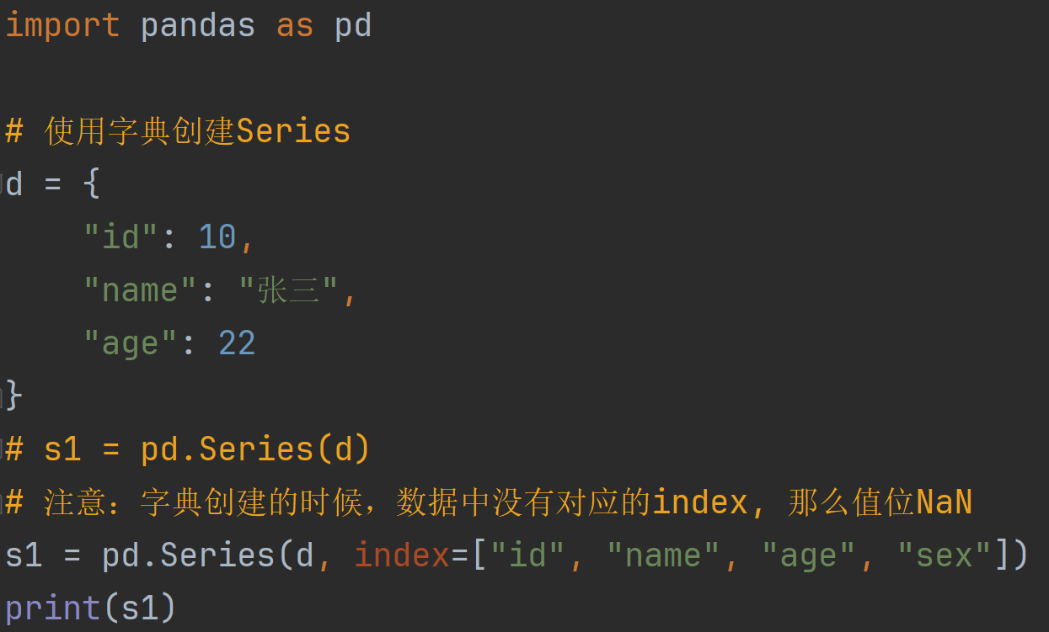
创建Series
方式四：使用字典创建Series

Slide 13
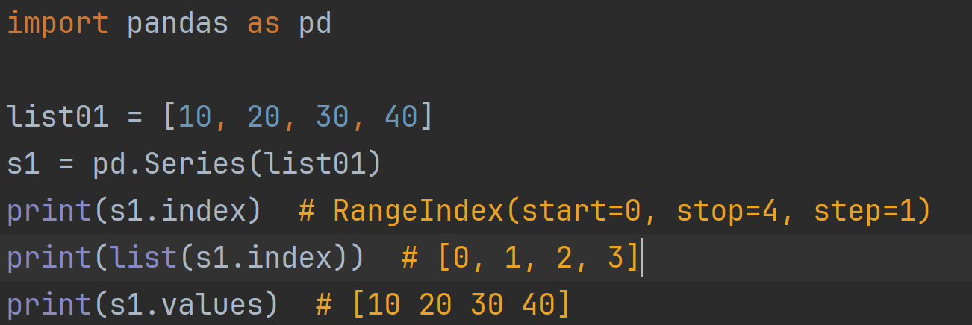
index和values属性
想要查看索引或者其值时，可以使用index和values属性

Slide 14
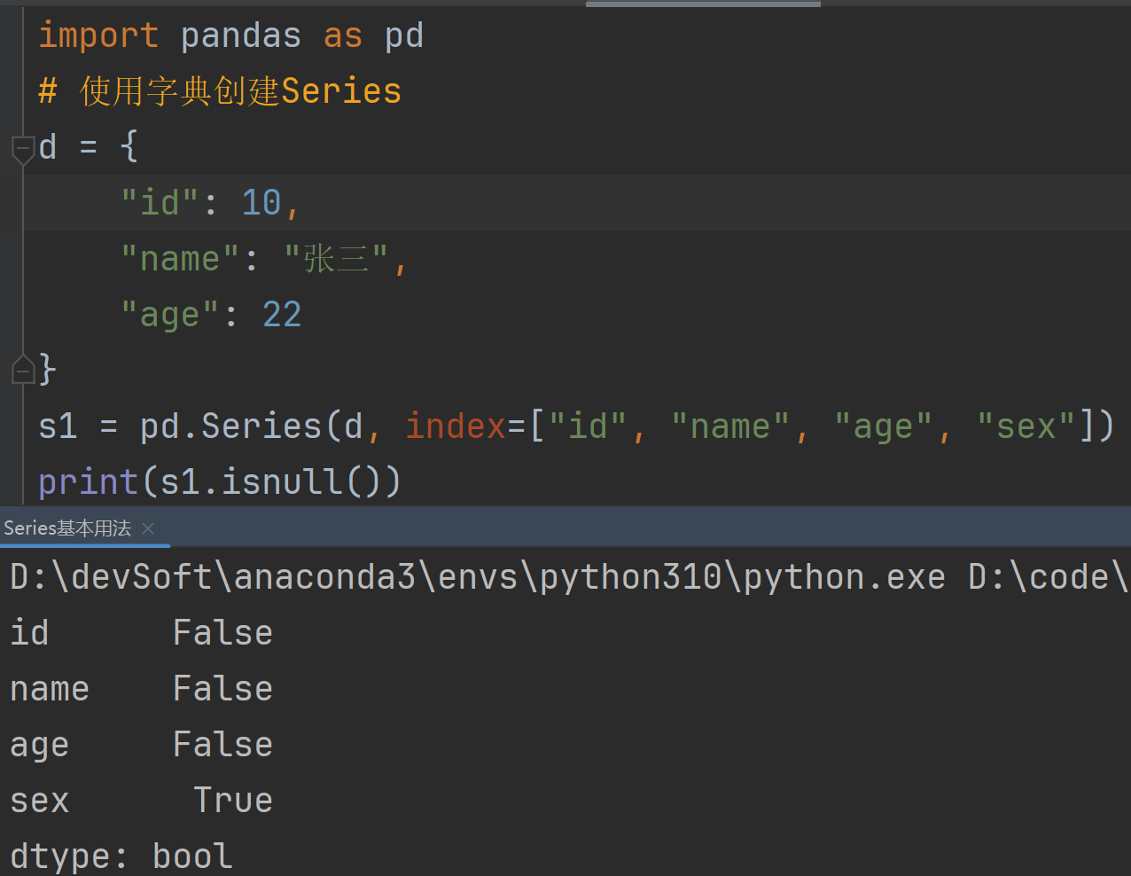
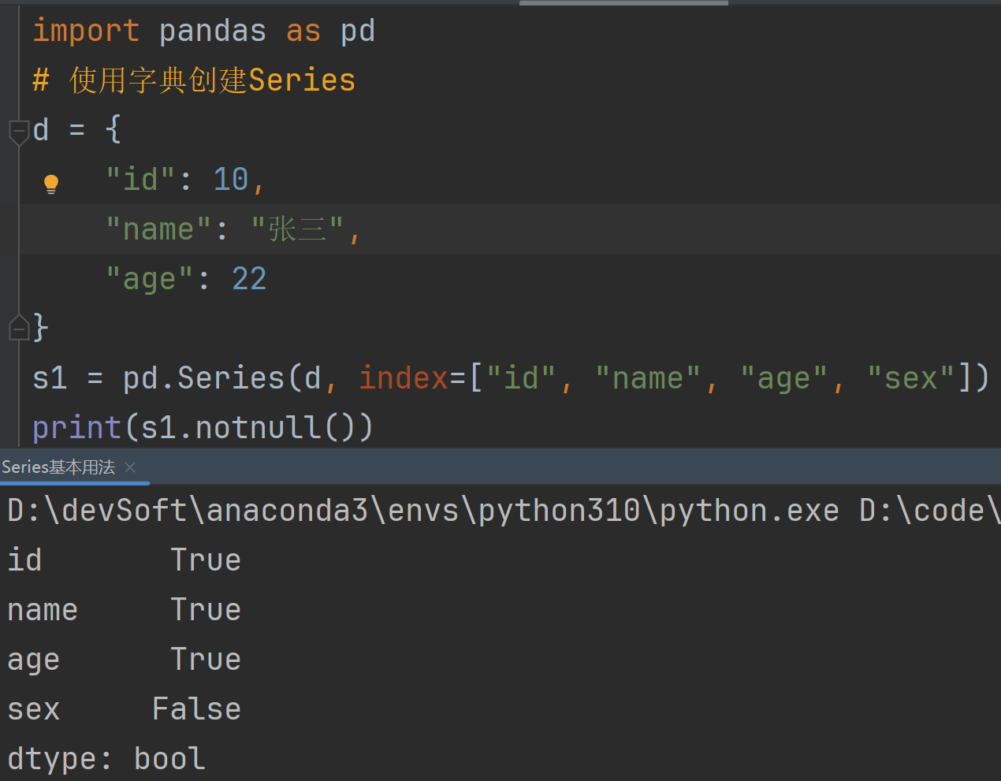
Series基本用法
isnull和notnull 检查缺失值

Slide 15
Series基本用法
通过索引获取数据
位置索引： series[数字] 或者 series[[数字1， 数字n]]
标签索引： series[标签名] 或者 series[[标签名1, 标签名n]
注意：
series[[数字1， 数字n]] 或 series[[标签名1, 标签名n] 得到的还是一个Series

Slide 16
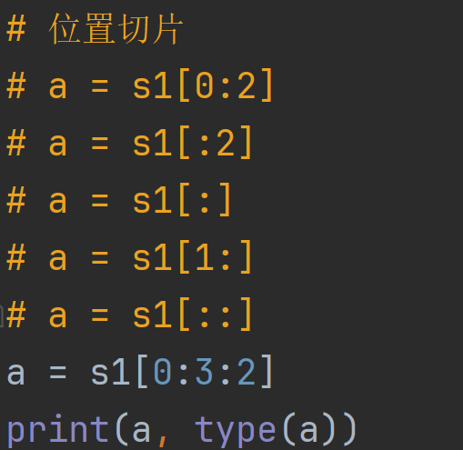
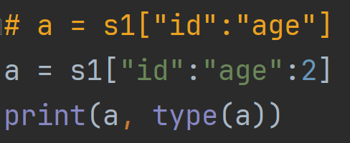
Series基本用法
通过切片获取数据
位置切片：前闭后开
标签切片： 前闭后闭

Slide 17
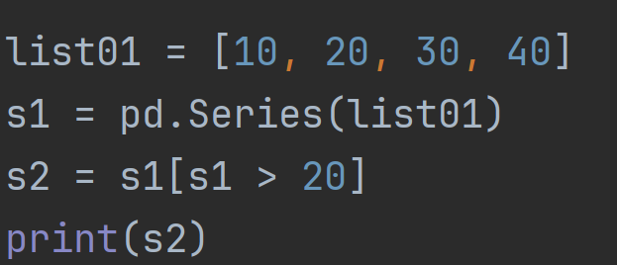
Series基本用法
布尔索引
name属性
s.name Series对象的名字
s.index.name 索引的名字

Slide 18
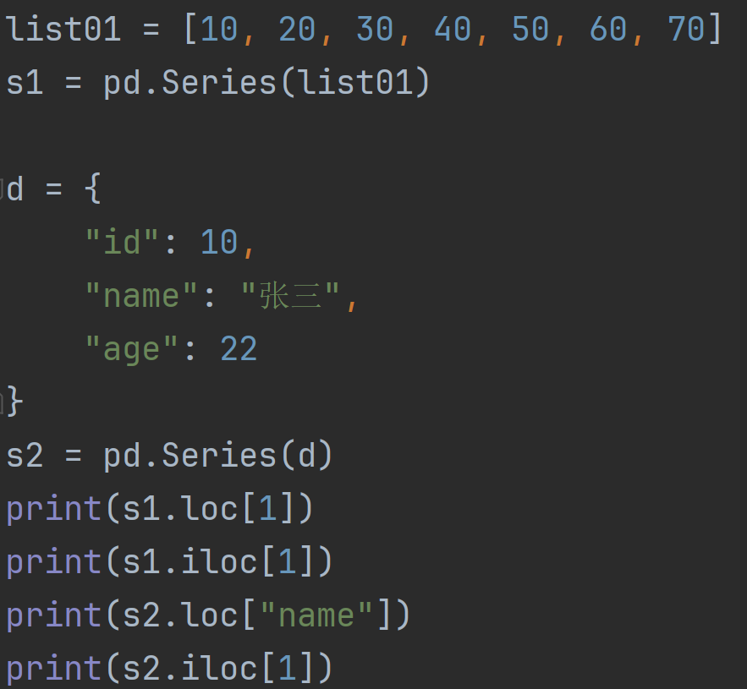
Series基本用法
s.loc(标签索引 / 切片 / 函数)和s.iloc(位置索引 / 切片)

Slide 19
Series基本用法
s.head(): 默认获取前5行数据
s.tail(): 默认获取最后5行数据

Slide 20
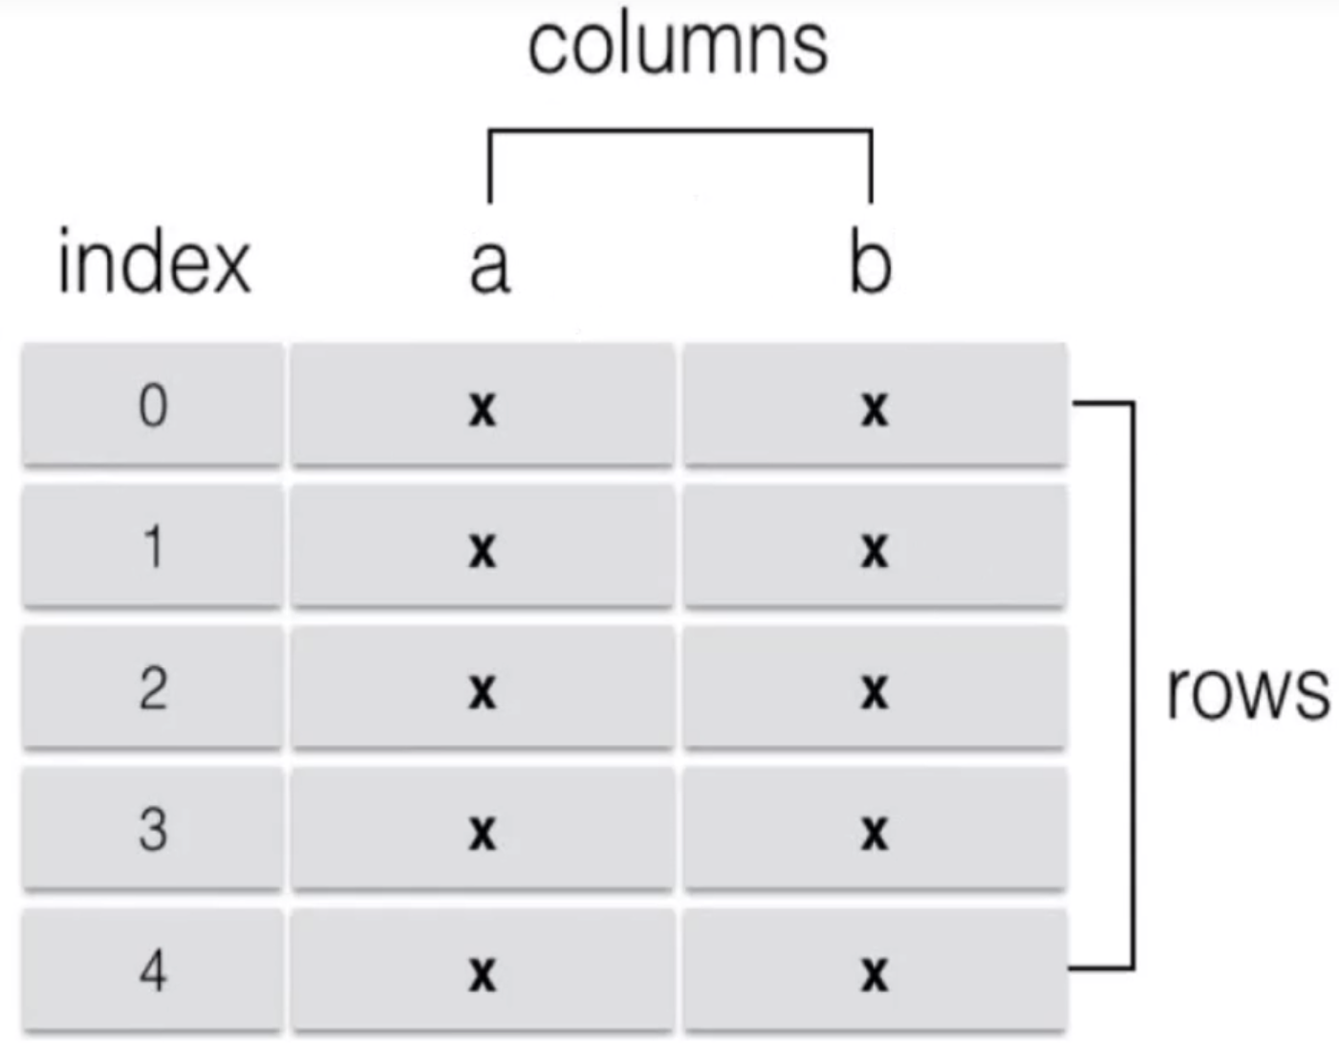
DataFrame
DataFrame：二维的表格型数据结构
DataFrame既有行索引，又有列索引
行索引，表明不同行，横向索引，叫index
列索引，表名不同列，纵向索引，叫columns

Slide 21
Series转DataFrame
pd.DataFrame(series,columns=…)
series.to_frame(name=…)

Slide 22
创建DataFrame
字典构造DataFrame
数组、列表、元组构成的字典构造DataFrame
Series构成的字典构造DataFrame
字典构成的字典构造DataFrame
列表构造DataFrame
二维ndarray构造DataFrame
字典构成的列表构造DataFrame
Series构成的列表构造DataFrame

Slide 23
DataFrame索引操作
df[“列标签”] – 按照列索引获取数据
loc - 先行后列，需要通过标签索引进行获取
iloc - 先行后列，通过位置索引进行获取

Slide 24
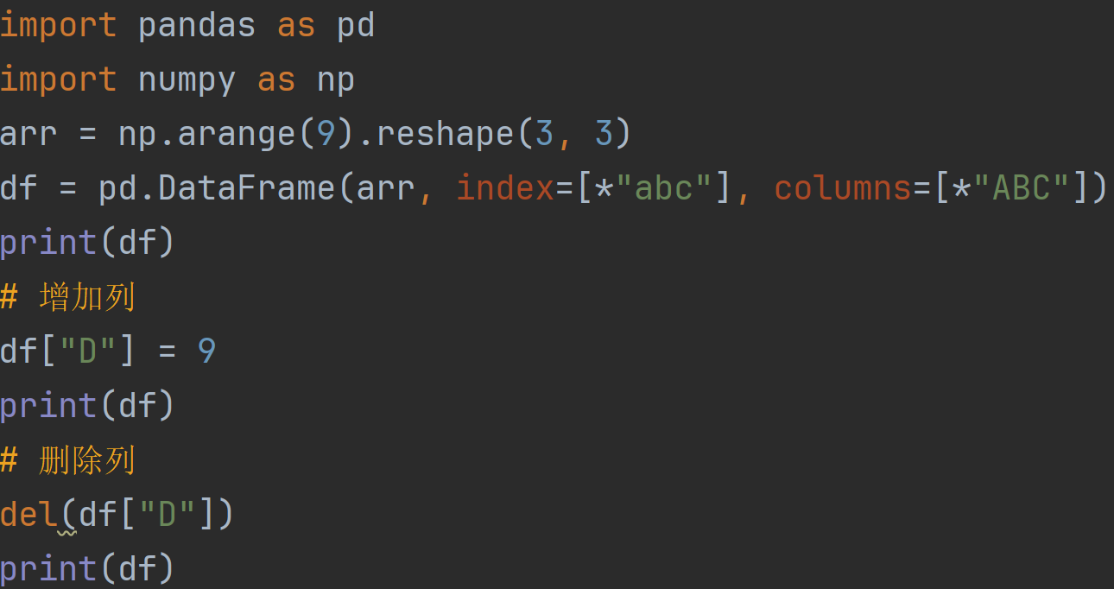
DataFrame基本用法
T转置
通过列索引获取列数据（Series类型）
增加列数据
删除列

Slide 25
索引对象Index
Series和DataFrame的索引都是Index对象
索引对象是不可变的
常见的Index类型
Index 索引
Int64Index 整数索引 （Pandas2.0移除了）
MultiIndex 层级索引
DatetimeIndex 时间戳类型索引

Slide 26
Pandas基本操作
重新索引：会返回一个新的对象
Series对象.reindex()
DataFrame对象.reindex()
DataFrame对象.reindex(columns=…)
_append()
insert()
drop()

Slide 27
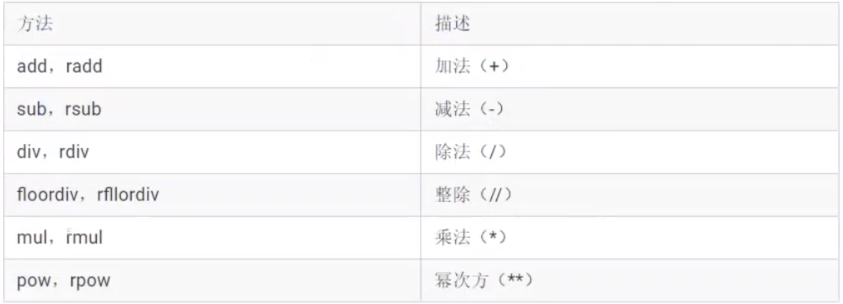
算术运算
算术运算 – 对齐运算

Slide 28
Pandas的函数应用
可以直接使用numpy的函数
应用函数：apply()和applymap()
排序：sort_index() 和 sort_values()
唯一值：series.unique()
统计值出现的次数： value_counts()
判断值是否存在： isin()

Slide 29
Pandas的函数应用
判断是否存在缺失值: isnull()
丢弃缺失值： dropna()
填充缺失数据：fillna()
删除行重复数据：df.drop_duplicates()

Slide 30
Pandas统计计算
sum(): 总和。
cumsum(): 累计总和。
mean(): 平均值。
max() 和 idxmax(): 分别找出最大值及其索引位置。
min() 和 idxmin(): 分别找出最小值及其索引位置。
describe(): 提供一个包含计数、平均值、标准差、最小值、四分位数和最大值的统计摘要。

Slide 31
Pandas读写数据
read_csv()
csv： comma seperator value 逗号分隔值
read_table(): 按照制表符分隔的数据
read_excel()
to_csv()
注意：
1.操作本地文件系统的时候需要安装conda install fsspec
2. 读写excel需要安装conda install openpyxl

Slide 32
Pandas常用API
pd.read_csv(filename) 读取 CSV 文件
pd.read_excel(filename) 读取 Excel 文件
pd.read_sql(query, connection_object) 从 SQL 数据库读取数据
pd.read_json(json_string) 从 JSON 字符串中读取数据
pd.read_html(url) 从 HTML 页面中读取数据
df.head(n) 显示前 n 行数据
df.tail(n) 显示后 n 行数据

Slide 33
Pandas常用API
df.info() 显示数据的信息，包括列名、数据类型、缺失值等
df.describe() 显示数据的基本统计信息，包括均值、方差、最大值、最小值
df.shape 显示数据的行数和列数
df.dropna() 删除包含缺失值的行或列
df.fillna(value) 将缺失值替换为指定的值

Slide 34
Pandas常用API
df.replace(old_value, new_value) 将指定值替换为新值
df.duplicated() 检查是否有重复的数据
df.drop_duplicates() 删除重复的数据
df[column_name] 选择指定的列
df.loc[row_index, column_name] 通过标签选择数据
df.iloc[row_index, column_index] 通过位置选择数据
df.ix[row_index, column_name] 通过标签或位置选择数据

Slide 35
Pandas常用API
df.filter(items=[column_name1, column_name2]) 选择指定的列
df.filter(regex='regex') 选择列名匹配正则表达式的列
df.sample(n) 随机选择 n 行数据
df.sort_values(column_name) 按照指定列的值排序
df.sort_values([column_name1, column_name2], ascending=[True, False]) 按照多个列的值排序；
df.sort_index() 按照索引排序

Slide 36
Pandas常用API
df.groupby(column_name) 按照指定列进行分组df.aggregate(function_name) 对分组后的数据进行聚合操作
df.pivot_table(values, index, columns, aggfunc) 生成透视表
pd.concat([df1, df2]) 将多个数据框按照行或列进行合并
pd.merge(df1, df2, on=column_name) 按照指定列将两个数据框进行合并
df.loc[row_indexer, column_indexer] 按标签选择行和列
df.iloc[row_indexer, column_indexer] 按位置选择行和列

Slide 37
Pandas常用API
df[df['column_name'] > value] 选择列中满足条件的行
df.query('column_name > value') 使用字符串表达式选择列中满足条件的行
df.describe() 计算基本统计信息，如均值、标准差、最小值、最大值等
df.mean() 计算每列的平均值
df.median() 计算每列的中位数
df.mode() 计算每列的众数
df.count() 计算每列非缺失值的数量

